Slide 1


사물인터넷을 위한 리눅스 프로그래밍
2장 리눅스의 기초
서영진
GE&T Solutions 대표이사
valentis@chollian.net
http://valentis.pe.kr

Slide 2

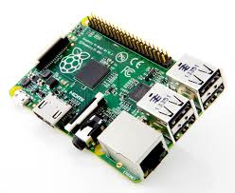
Contents
리눅스의 사용환경과 구조
리눅스 기본 명령어
텍스트 에디터
리눅스의 프로그래밍 도구

Slide 3

리눅스(Linux)
리눅스의 시작
1991년 핀란드의 리누스 토발즈가 리눅스 커널 0.1을 인터넷에 공개
1994년에 안정적인 리눅스 커널 1.0이 발표되었고, 2년이 채 지나지 않은 1996년에 리눅스 커널 2.0이 발표
초창기의 리눅스는 앤드루 타넨바움(Andrew Tanenbaum)이 교육용으로 만든 미닉스(MINIX)라는 유닉스 커널을 기반으로 제작
유닉스의 표준 명령어 지원
유닉스의 표준인 POSIX와 ANSI 등 준수
유닉스의 표준 X 윈도우를 통해서 GUI 시스템을 지원
리눅스 셸을 이용해야 하며, 셸을 통해서 여러 명령을 수행
리눅스의 특징 : 유닉스(UNIX) 운영체제의 특징
여러 사람(multi-user) 시스템 : 여러 사용자가 사용
멀티프로세스(multi-process) 시스템 : 여러 프로그램을 실행
멀티프로세서(multi-processor) 시스템 : 여러 개의 CPU를 지원

Slide 4
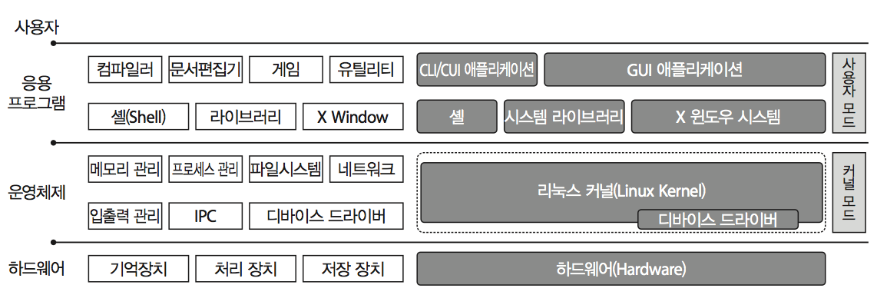
리눅스의 구조
리눅스 배포판 : 리눅스 커널 + GNU 소프트웨어
리눅스는 리누스 토발즈에 의해서 개발된 커널 자체를 의미하기도 하지만 다양한 GNU 소프트웨어가 합쳐진 운영체제를 의미
리눅스는 크게 커널, 디바이스 드라이버, 시스템 라이브러리, 셸(Shell), 유틸리티, X 윈도우로 구분
커널(kernel) : 운영체제 (Operating System)를 구성하는 기본적인 토대

Slide 5
리눅스의 커널
제공 기능
시스템의 가장 기본적인 메모리나 프로세스 등의 하드웨어를 관리애플리케이션이 커널을 이용할 수 있도록 시스템 호출(system call) 같은 API(Application Programming Interface)를 제공하드웨어의 제어를 위한 디바이스 드라이버(device driver)를 포함
특징
유닉스의 네트워크(BSD 소켓), IPC(Inter-Process Communication) 나 프로세스 스케줄링(시분할 처리), 버퍼 캐시(buffer cache)와 페이징(paging), 스레드(POSIX thread) 등도 지원각각의 사용자는 자신의 계정(user account)과 비밀번호, 그리고 홈 디렉터리(home directory)라는 저장공간시스템 보안 : 유닉스는 사용자 계정과 비밀번호를 이용해서 사용자를 구분하며, 계정별로 접근 권한의 제약

Slide 6
Contents
리눅스의 사용환경과 구조
리눅스 기본 명령어
텍스트 에디터
리눅스의 프로그래밍 도구

Slide 7
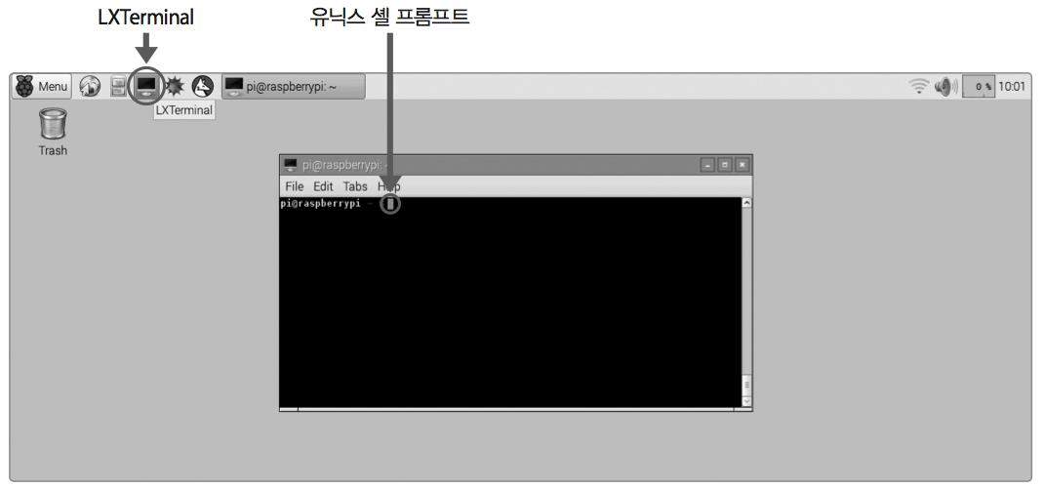
셸과 프롬프트
리눅스의 시작
셸은 커널의 바깥쪽에 위치하며 사용자와 커널 사이의 인터페이스를 제공
라즈베리 파이를 부팅하고 로그인하면 리눅스의 bash 셸이 표시
X 윈도우 환경에서는 작업표시줄(taskbar)의 LXTerminal 아이콘을 더블클릭하여 터미널 애플리케이션을 실행
유닉스 셸 프롬프트(prompt) : 셸에는 기본적으로 ‘pi@raspberrypi ~ $’라는 글씨가 표시되고 $ 문자 뒤에 작은 블록이 깜빡

Slide 8
리눅스의 명령어
크게 2가지로 구분
내장 명령어 : 기본적으로 셸에서 제공
외부 명령어(유틸리티) : 사용자의 편의를 위해 시스템에서 제공하는 외부 프로그램
일반적으로 유틸리티는 외부에 별도의 실행 파일로 제공되는데 셸이 프로그램 파일의 내용을 메모리로 로드해서 수행
GNU 소프트웨어를 이용하여 다양한 유틸리티들을 제공
리눅스의 셸
초창기의 System V부터 사용하던 본(bourne) 셸, BSD 유닉스에서 사용되었던 C 셸(csh), Korn 셸 등이 제공
리눅스에서는 본 셸과 csh의 장점만 가져온 bash(Bourne Again Shell)를 사용

Slide 9
리눅스의 주요 명령어(1)
명령어 | 내용 | 명령어 | 내용
ls | 디렉터리 내용 표시 | cd | 현재의 디렉터리 이동
clear | 화면을 지운다. | mkdir | 새로운 디렉터리 생성
echo | 문자열을 출력 | rmdir | 비어있는 디렉터리 삭제
cp | 파일을 복사 | pwd | 현재 작업 디렉터리 경로 표시
rm | 파일을 삭제 | date | 현재 시스템의 날짜 출력
mv | 파일을 이동 | dirs | 디렉터리 스텍의 내용 표시
ln | 다른 파일을 가르키는 링크 생성 | pushd | 디렉터리 스텍에 추가
cat | 파일의 내용 표시 | popd | 디렉터리 스텍 마지막 내용 획득
more | 파일 내용을 페이지 단위로 표시 | wc | 문서의 줄, 행 등의 정보 표시

Slide 10
리눅스의 주요 명령어(2)
명령어 | 내용 | 명령어 | 내용
man | 유틸리티나 API의 정보 표시 | sudo | 슈퍼 유저 권한으로 실행
apropos | 해당 주제와 관련된 명령어 표시 | su | 사용자 변경
which | 명령어의 위치 경로 표시 | who | 사용자에 대한 정보 표시
find | 시스템 내에서 명령어 찾기 | wall | 모든 사용자에게 메시지 전달
grep | 문서 내에서 패턴 찾기 | logout | 현재의 시스템에서 나가기
adduser | 사용자 추가 | dmesg | 커널의 로그 출력
chmod | 파일의 접근권한 변경 | passwd | 사용자 비밀번호 변경
chown | 파일의 소유자 변경 | du | 디스크 사용량 검사
chgrp | 파일과 관련된 그룹 변경 | df | 디스크의 남은 공간 표시

Slide 11
리눅스의 주요 명령어(3)
명령어 | 내용 | 명령어 | 내용
free | 시스템의 현재 남은 메모리 표시 | mount | 디바이스를 시스템에 연결
ps | 프로세스의 상태 표시 | tar | 여러개의 파일을 하나로 묶기
kill | 프로세스에 시그널 보내기 | compress | 파일 압축하기
top | 현재 프로세스 상태 표시 | halt | 시스템 정지하기
fg | 프로세스를 포그라운드로 전환 | reboot | 시스템 재시작
bg | 프로세스를 백그라운드로 전환 | poweroff | 전원 끄기
sync | 현재의 캐시된 내용 저장 | startx | X 윈도우 시작
cal | 달력을 표시 | apt-get | 데비안 패키지 설치
telnet | 원격 서버에 터미널로 접속 | apt-cache | 데비안 패키지 검색/표시

Slide 12
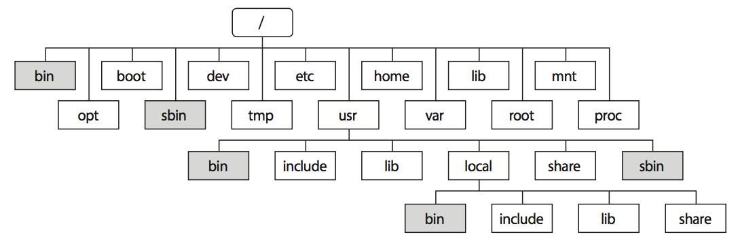
디렉터리 조작
트리구조
유닉스에서는 파일들을 저장하고 관리하기 위해 트리 형태의 디렉터리 구조를 사용
디렉터리 | 내용 | 디렉터리 | 내용
/bin | 유닉스의 기본 명령어 | /home | 사용자 홈디렉터리
/sbin | 유닉스의 시스템 명령어 | /usr | 서드파티 유틸리티, 라이브러리 등
/dev | 유닉스의 디바이스 파일 | /tmp | 임시 저장 파일
/etc | 시스템 설정 파일 | /var | 시스템 사용시 변경되는 파일

Slide 13
Contents
리눅스의 사용환경과 구조
리눅스 기본 명령어
텍스트 에디터
리눅스의 프로그래밍 도구

Slide 14
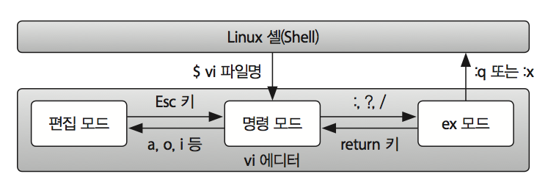
vi 에디터
유닉스의 텍스트 편집기
유닉스에서는 ed, ex, vi, pico, jove, Emacs, LaTeX 등의 다양한 텍스트 에디터를 제공
vi 에디터
vi 에디터는 UC 버클리의 BSD 유닉스용으로 개발
거의 모든 유닉스에서 기본적으로 제공
리눅스에서는 기존의 vi를 보다 편하게 사용하도록 성능을 개선한 vim(vi improved)을 사용
세가지의 모드를 사용
모드 | 내용
명령모드 | 기본 명령 실행 모드
편집모드 | 문자 입력과 수정 가능 모드
ex 모드 | 명령어를 입력할 수 있는 모드

Slide 15
vi 에디터의 명령어(1)
vi 에디터의 입력/편집 모드 키
명령 | 내용
i | 현재 커서의 앞에서부터 문자를 입력한다.
I | 현재 커서가 위치하고 있는 줄의 제일 앞부분에서부터 문자를 입력한다.
a | 현재 커서의 뒤에서부터 문자가 입력된다.
A | 현재 커서가 위치하고 있는 줄의 제일 뒷부분에서부터 문자를 입력한다.
o | 현재 커서의 위치에서 다음 줄을 삽입하고 문자를 입력한다.
O | 현재 커서의 위치에서 앞 줄을 삽입하고 문자를 입력한다.
R | 현재 커서가 있는 위치부터 기존의 문자를 새로운 문자로 덮어쓴다.
r | 현재 커서가 있는 위치의 한 문자를 새로운 문자로 덮어쓴다.

Slide 16
vi 에디터의 명령어(2)
복사와 붙여넣기
커서의 이동
명령 | 내용
yu | 현재 라인을 메모리로 복사
x | 현재 문자를 메모리로 복사하고 지우기(자르기)
p | 메모리에 복사된 내용을 현재 위치에 붙여넣는다.
명령 | 내용
k | 현재의 커서를 한 줄 위로 이동
j | 현재의 커서를 한 줄 아래로 이동
h | 현재의 커서를 한 문자 오른쪽으로 이동
l | 현재의 커서를 한 문자 왼쪽으로 이동
Ctrl+U | 한 화면 아래로 이동
Ctrl+B | 한 화면 위로 이동

Slide 17
vi 에디터의 명령어(3)
삭제, 범위, 치환, 검색
범위 지정 및 치환
명령 | 내용
[숫자]x | 현재의 커서의 문자를 삭제하거나 변경한다.
[숫자]dw | 현재의 커서에서 단위를 삭제하거나 변경한다.
[숫자]dd | 현재의 커서가 위치하고 있는 줄을 삭제하거나 변경한다.
D | 현재 커서의 위치에서 마지막까지 삭제한다.
:<범위>d | 특정 범위의 줄을 삭제한다.
명령 | 내용
숫자 | 해당 숫자의 줄 번호를 의미한다.
. | 현재 커서가 있는 줄 번호를 의미한다.
$ | 파일의 마지막 줄 번호를 의미한다.
:<범위>s/원본/변경/g | 문서 내에서 특정 범위의 원본 문자열을 변경

Slide 18
vi 에디터의 명령어(4)
검색
설정
명령 | 내용
/문자열 | 현재의 위치에서 문서의 끝 방향까지 검색한다.
?문자열 | 현재의 위치에서 문서의 앞 방향까지 검색한다.
n 이나 / | 이전에 검색했던 문자열로 문서의 끝 방향까지 다음의 내용을 찾는다.
N 이나 ? | 이전에 검색했던 문자열로 문서의 앞 방향까지 다음의 내용을 찾는다.
명령 | 내용
:se nu | 문서에서 줄 번호를 표시
:se ai | 자동 들여쓰기 기능을 설정
:se cindent | C 언어 스타일의 자동 들여쓰기 기능을 설정
:se all | 모든 vi 변수와 설정 값을 표시

Slide 19
vi 에디터의 명령어(5)
vi의 저장과 종료
강제 저장 및 종료에는 명령 뒤에 !를 사용
nano 에디터
비교적 가볍고 사용하기 쉬운 텍스트 에디터
vi 에디터에 비해 직관적이며 사용하기 쉽다.
명령 | 내용
:w [파일명] | vi에서 편집한 내용을 파일에 저장한다.
:e 파일명 | 새로운 파일을 오픈한다.
:r 파일명 | 현재의 내용 뒤에 파일의 내용을 덧붙인다.
:q | vi 에디터를 종료한다.
:x | 내용을 파일에 저장하고 vi 에디터를 종료한다.

Slide 20
Contents
리눅스의 사용환경과 구조
리눅스 기본 명령어
텍스트 에디터
리눅스의 프로그래밍 도구

Slide 21
GCC(GNU Compiler Collection)
리눅스의 프로그래밍 도구
1987년 리처드 스톨먼은 공개용 컴파일러인 GCC를 작성
GCC 는 GNU 소프트웨어와 리눅스 같은 오픈 소스 운동의 시발점
GCC는 다양한 플랫폼을 지원하며, C, C++, Objective-C, Fortran, Java 등의 다양한 프로그래밍 언어들을 지원
도구 | 내용 | 도구 | 내용
gcc | 리눅스의 기본 컴파일러 | objdump | 목적 파일에 대한 정보 출력
ld | GNU 링커(Linker) | ranlib | 아카이브 색인 작성
as | GNU 어셈블러(Assembler) | strip | 목적 파일 등에서 심복 삭제
ar | 어카이브 생성 및 수정 | strings | 출력 가능한 문자열 출력
nm | 목적 파일에서 심볼 추출 | size | 셕션 크기의 리스트 출력
objcopy | 목적 파일 복사 | gdb | 디버깅 지원
make | 소스코드를 빌드하기 위한 자동화 지원

Slide 22
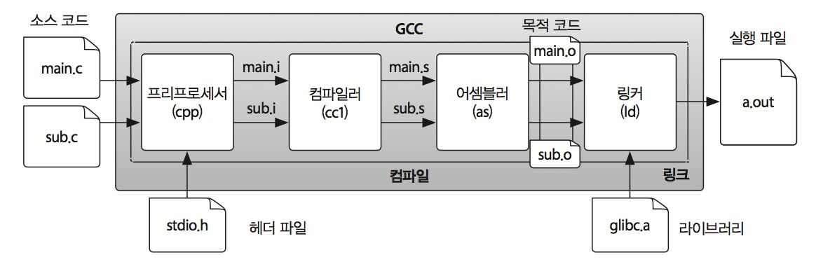
소스코드 빌드 과정
여러 단계로 나누어져 빌드
gcc 컴파일러의 기본 옵션
옵션 | 내용 | 옵션 | 내용
-o | 실행 파일 이름 지정 | -I(대문자i) | 헤더 파일 위치 지정
-c | 목적 파일 생성 | -l(소문자L) | 링크할 라이브러리 지정
-g | 디버깅 정보 추가 | -L | 라이브러리 파일 위치 지정
-O, -O2 등 | 최적화 수행 | -D 매크로 | 컴파일이 매크로 사용

Slide 23
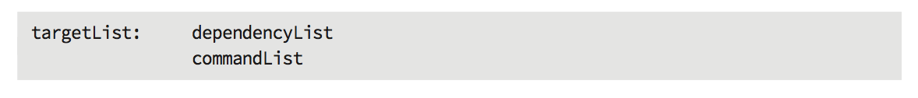
make 유틸리티(1)
소스코드 빌드 자동화 도구
make 유틸리티는 makefile이라는 파일에 특수한 형태의 의존 규칙(dependency rule)들을 표시
makefile
부분 | 내용
목표(target) | 명령(command list)이 수행되어 생성될 결과 파일(목적 파일이나 실행 파일)을 지정한다.
의존관계(dependency) | 목표를 수행하기 위해 필요한 의존 관계를 설정한다.
명령(command) | 의존관계(depenency list)에 정의된 파일의 내용이 바뀌었거나, 목표(target list)에 해당하는 파일이 없을 때 여기에 정의된 내용이 차례대로 실행된다.

Slide 24
make 유틸리티(2)
매크로(Macro)
매크로는 makefile에서 편리하게 사용하기 위해 미리 정의된 변수
‘${매크로}’, ‘$(매크로)’, ‘$매크로’ 같은 형태를 사용 가능하나 일반적으로 ‘$(매크로)’를 사용
매크로 치환 : $(매크로이름:이전내용=새로운내용)
확장자 규칙
파일의 확장자를 보고 그에 따라 적절한 연산을 수행
makefile의 주요 자동 변수
변수 | 내용
$* | 확장자가 없는 현재 목표 파일(Target)의 이름을 지칭한다.
$@ | 현재 목표 파일(Target)의 이름을 지칭한다.
$< | 현재 목표 파일(Target)보다 더 최근에 갱신된 파일명으로, 첫 번째 종속물의 이름이다.
$? | $<’ 과 같다.

Slide 25
디버깅(Debug)
리눅스에서는 gdb를 제공
브레이크포인트 관련 명령어
진행 관련 명령어
명령어 | 내용
break | 브레이크포인트를 설정한다.
clear | 브레이크포인트를 해제한다.
delete | 설정한 브레이크포이트를 삭제한다.
info | 브레이크포인트와 관련된 정보를 출력한다.
명령어 | 내용
continue | 다음 브레이크포인트까지의 코드를 수행한다.
step | 소스 프로그램의 한줄을 진행한다.(함수 내부 이동)
next | 소스 프로그램의 한줄을 진행한다.(함수 내부로 이동 안함)
kill | 프로그램의 수행을 종료한다.

Slide 26
라이브러리(Library)
라이브러리
자주 사용되는 루틴(함수)들의 모음으로 목적 코드를 병합해서 생성
하나의 큰 블랙 박스 : 큰 프로젝트는 여러 모듈로 나눠서 관리
정적(static) 라이브러리와 공유(Shared) 라이브러리로 구분
유닉스의 라이브러리들은 모두 lib로 시작
확장자 : 정적 라이브러리는 .a(archived), 공유 라이브러리는 .so(shared object)
라이브러리 생성을 위한 유틸리티
ar 명령어 : 목적 파일들을 병합하여 라이브러리를 만들 때 사용
ranlib 명령어 : 라이브러리에 포함된 객체들의 아카이브(archive) 인덱스 작성
nm 명령어 : 라이브러리에서 해당 객체의 심볼(Symbol)과 연관된 이름이나 타입 등의 정보를 출력
strip 명령어 : 목적 파일이나 실행 파일에서 불필요한 심볼을 제거해서 파일의 용량을 줄인다.

Slide 27


Q & A
The End
감사합니다.

